Slide 1

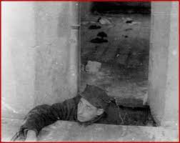
דילמה ערכית בתקופת השואה

Slide 2
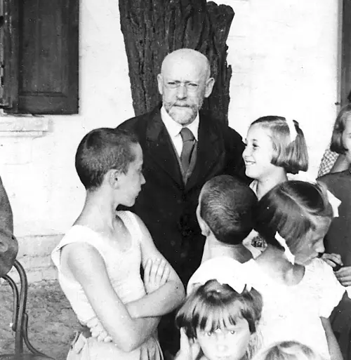
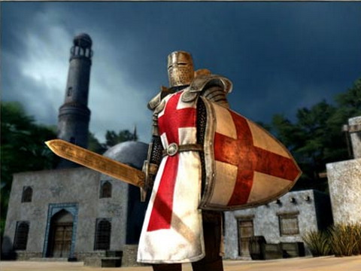
מי הדמות בתמונה?

Slide 3

יאנוש קורצ'אק
מה הוא ניהל?
מתי ואיפה חי?
מיהו יאנוש קורצ'אק?
איזו דילמה עמדה בפניו?
מה מיוחד במעשה שלו?

Slide 4
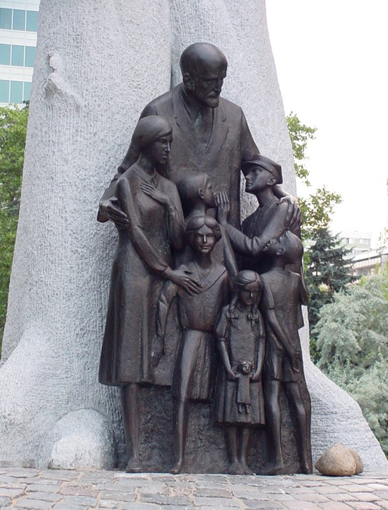
עם אילו דילמות ערכיות התמודד קורצ'אק?

Slide 5

כל בני הבית האחרים התחבאו בעליית הגג הגדולה מאחורי המחיצה – לבד מהילדים הקטנים, שלא היה אפשר להבטיח כי לא יפרצו בבכי. חיים, התינוק של פַנְיה, היה אחד הילדים האלה. דודתי ליזה לא יכלה להביא עמה לעליית הגג את ילדתה בת השנתיים וחצי. היו לה שלושה ילדים, אבל אחד מהם מת בגטו כמה חודשים לפני כן. הילד הגדול נחשב גדול די הצורך, אבל היא נאלצה להיפרד מהילדה הקטנה. גם משפחת אחרת, משפחת דְבורצקי, נאלצה להשאיר ילד מחוץ למחבוא. הם היו בעשור החמישי לחייהם, ושנה לפני כן נולד להם ילד באורח פלא. גם הוא נחשב עכשיו למטרד מסוכן.
סבא נחום פרידוביץ סירב להיכנס למחבוא בעליית הגג והודיע שייצמד לתינוקות ויטפל בהם ככל שיוכל איש העסקים הקשיש והקשוח נשאר למטה עם שלושת הילדים - שניים מהם נכדיו - ממתין לבואם של הגרמנים.
פליקס זנדמן, דרכי מווישיי לווישיי, כתר, ירושלים, 1997, עמ' 71-70

Slide 6
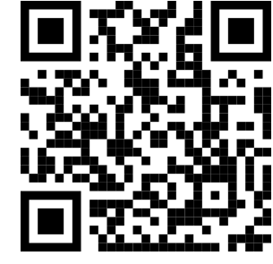

המשימה: - קראו היטב את העדות. וודאו שהבנתם לעומק את הסיטואציה ההיסטורית שבה התרחש האירוע
http://www.tricider.com/brainstorming/2dBK9KsRGRJ
מהי הדילמה הערכית שהייתה באותו אירוע?
- מהם הפתרונות האפשריים לאותו אירוע ומהו המחיר הכרוך בכל החלטה?

Slide 7
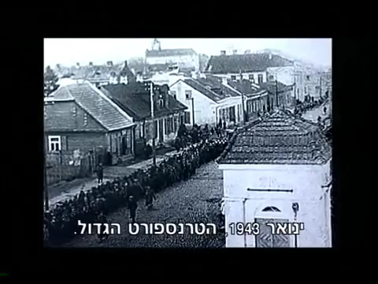
איך אפשר להשאיר ילדים קטנים לבד?
עדותו של ד"ר פליקס זנדמן
להוסיף סרטון

Slide 8

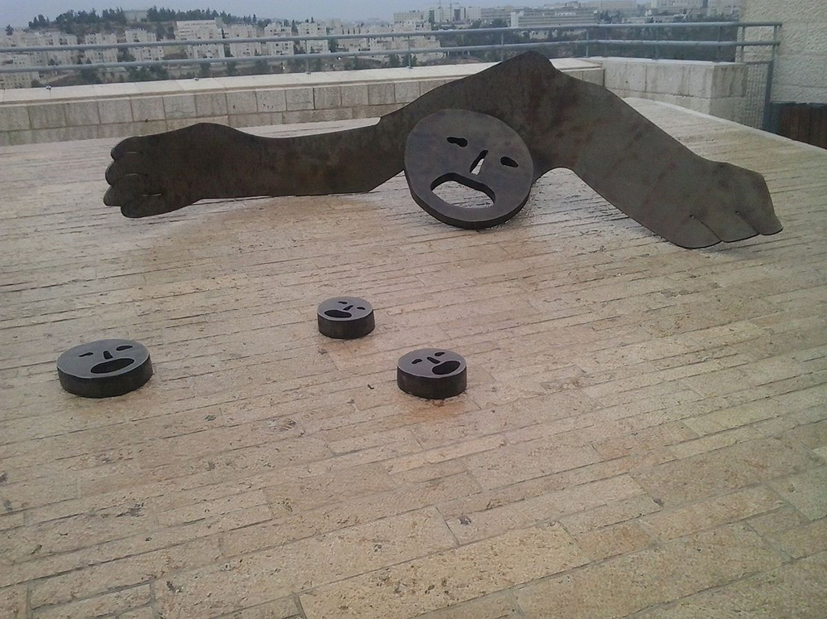
כיכר המשפחות יד ושם
הכיכר וכן הפסל "גולגולות" של האמן מנשה קדישמן, המוצב בכיכר, נתרמו על ידי ידידי יד ושם פליקס זנדמן ורעייתו רותה, לזכר סבו של פליקס, נחום פריידוביץ' שנספה בשואה יחד עם שני נכדיו ועם תינוק נוסף.
זנדמן הוא הנכד היחיד מהמשפחה אשר שרד את השואה.

Slide 9

דודו של פליקס סנדר פרידוביץ' שהיה מהנדס במקצועו, לימד את פליקס הצעיר מתמטיקה ופיזיקה בעל-פה במשך 17 חודשי המסתור שלהם.
אחר סיום המלחמה, היגר פליקס לצרפת שם למד פיזיקה והנדסת מכונות, וכן השלים דוקטורט בפיזיקה באוני' סורבון.
מספר שנים לאחר מכן היגר לארצות הברית שם ייסד בשנת 1962 את חברה שתפתח את רעיונותיו, וקרא אותה על שם העיירה וייסיאי, אשר נקראת ביידיש וישיי, העיירה בה נולדה סבתו וחרבה בשואה.
בסך הכל על שמו של זנדמן רשומים לא פחות מ-39 פטנטים.
זנדמן היה ציוני נלהב שהרבה לבקר בישראל, והוא הקים בישראל שישה מפעלים שמעסיקים כ-4,000 עובדים.
פליקס זנדמן נפטר בפילדלפיה ב-2011, בגיל 84, ונקבר בבית העלמין קריית שאול.

Slide 10

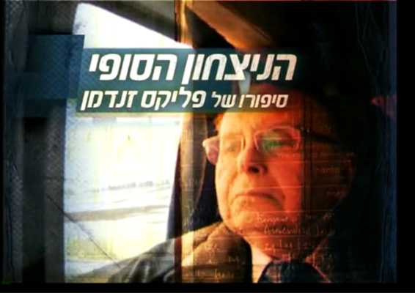
משואה לתקומה
אור במקום חושך
תקומה במקום אובדן
לימוד במקום חורבן

Slide 11

תודה רבה

